Slide 1


PROJET TECHNOLOGIQUE
Groupe 7
B2 Groupe B
Ashley Emmany Manal Naomy Sofiane Wilfried

Slide 2
SOMMAIRE:
Groupe 7
B2 Groupe B
Conception Back-end
Conception Front-end
Technologies et Frameworks
Démonstration du site web
Bibliographie
Ashley Emmany Manal Naomy Sofiane Wilfried

Slide 3
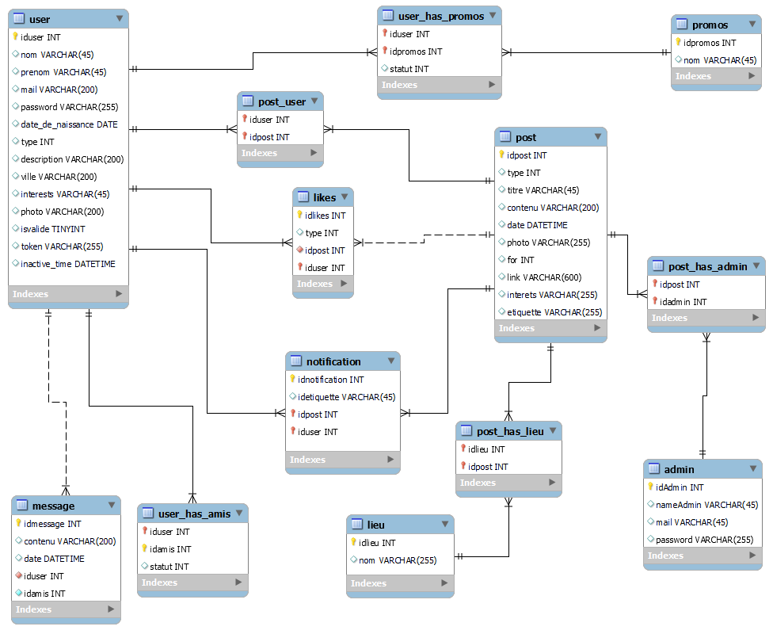
CONCEPTION BACK-END
Groupe 7
B2 Groupe B
BDD
Nos nom:

Slide 4
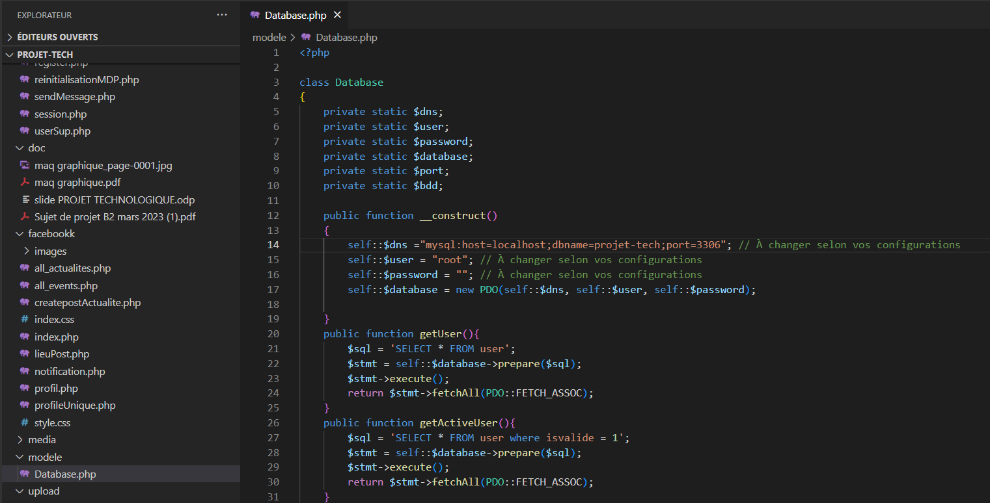
CONCEPTION BACK-END
Groupe 7
B2 Groupe B
Modèle
Dans Database.php on a toutes les fonctions utile au bon fonctionnement de l’ECE BOOK
Nos nom:

Slide 5
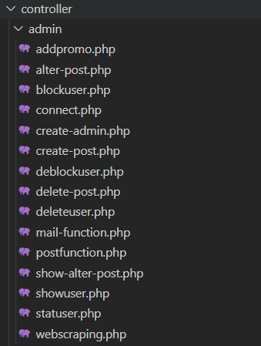
CONCEPTION BACK-END
Groupe 7
B2 Groupe B
Contrôleur/Admin
Voici toutes les pages du côté admin dans le Contrôleur
Ashley Emmany Manal Naomy Sofiane Wilfried

Slide 6
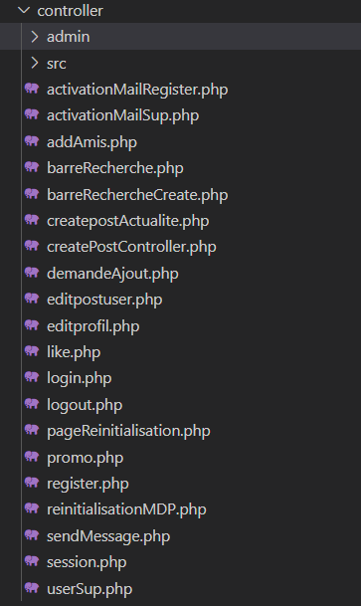
CONCEPTION BACK-END
Groupe 7
B2 Groupe B
Contrôleur/User
Voici toutes les pages du côté User dans le Contrôleur
Ashley Emmany Manal Naomy Sofiane Wilfried

Slide 7
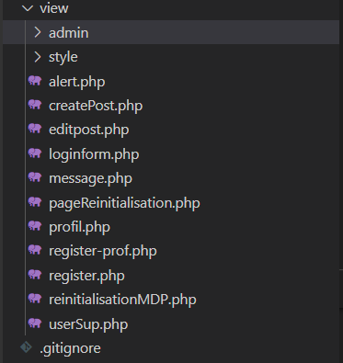
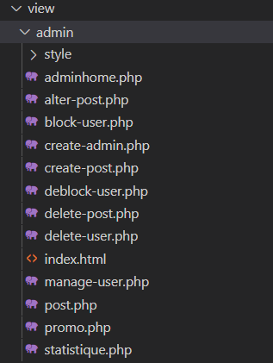
CONCEPTION FRONT-END
Groupe 7
B2 Groupe B
Vue générale
View est divisé en deux.: - User
- Admin
Nos nom:

Slide 8
CONCEPTION FRONT-END
Groupe 7
B2 Groupe B
Détails des écrans
Ashley Emmany Manal Naomy Sofiane Wilfried

Slide 9








TECHNOLOGIE & FRAMEWORK
Groupe 7
B2 Groupe B
HTML: langage qui permet de composer des pages web.
CSS: langage de style dont la syntaxe est extrêmement simple mais son rendement est remarquable.
PHP: Spécialement conçu pour le développement d'applications web.
Javascript: un langage de script léger, orienté objet, principalement connu comme le langage de script des pages web.
Bootstrap 5: collection d'outils utiles à la création du design.
SQL: langage de programmation qui fait aujourd’hui référence dans l’utilisation des bases de données relationnelles.
GitHub: service d’hébergement Open-Source.
MySQL workbench

Slide 10
DEMONSTRATION DU SITE
Groupe 7
B2 Groupe B
VOICI ECE BOOK
Ashley Emmany Manal Naomy Sofiane Wilfried

Slide 11
BIBLIOGRAPHIE
Groupe 7
B2 Groupe B
www.lemonde.fr
Chatgpt
www.php.net
Yutube
Ashley Emmany Manal Naomy Sofiane Wilfried

